Slide 1

数字制造与创新基本技能训练教学方案
实施总结

Slide 2
总结内容
1
教改背景
设计与规划
3
准备工作
4
5
6
发展规划
总结
实施过程
2
清华大学基础工业训练中心

Slide 3
1.教改背景——学校大环境
清华大学教学方向：学生需要为导向
中心发展：
强化数字化智能化制造装备及管理；
引进制造业主导性和先进性装备和软件；
承担学生创新基本技能培训，成为学生创新创业的综合平台；

Slide 4
1.教改背景——中心指导思想
中心2014年工作指导思想
深化改革，不断创新，持续发展
创新教育模式，激发学术志趣，提高培养质量
人才培养目标与教学体系设计与优化：改善学生的学习状态与学术志趣
激发学生学术志趣的教育模式与方法
相关的政策、制度和机制保障

Slide 5
1.教改背景——中心教学组成
工程训练类
机械制造实习类
电子工艺实习类
制造技术类
制造工艺类：制造工程基础，现代汽车制造技术及管理
新技术选修类
文化素质类：
工概类
实验室科研探究课
制造工程体验
创新创业类
竞赛
赛课结合
创新创业实践课程

Slide 6
1.教改背景——需求
教改的需求：
小规模教学创新模式——分散实习、各类选修课程；
大规模实习局部创新——基于原来规范、原来体系的情况下进行工种内局部创新改革；
大规模实习模式创新——？

Slide 7
1.教改背景——难度分析
教学模式合理性探讨：（分析主要基于集中实习中实验部分的安排）
制造流程局限性——单工种创新教学具有一定的局限性；
设备使用局限性——部分先进加工设备的价格昂贵，不适于大量购置，原来规模式、统一式教学无法开展；
人员局限性——原来模式下指导人员为单一工种，导致工作时间不均衡，在集中教学时人员紧张，而没有集中教学时人员冗余。

Slide 8
教学容量分析图
没有实习时大量闲置
没有实习时大量闲置
各专业
教学人员
集中实习
各模块设置
不论系别、专业，工种（模块）固定，每工种（模块）学生人数固定，且人数较多，单个指导人员指导人数较多。
不同特长的指导人员集中于几个固定模块。
越来越多的设备种类，越来越少的单品种台数。

Slide 9
教学容量分析
设备问题
因：单一工种单一设备的同时学习模式
果：大量配备较为经济的设备。新购置的高端先进设备大部分只能闲置，偶尔使用在小型课堂。
人员问题
因：配备大量同种模块的教学指导人员（机械制造类实习安全问题的需求）
果：大量指导人员所讲述的内容是根据学期或学年的统一安排，非常不便于根据社会发展和学生需求随时更新知识内容、教学模式。

Slide 10
教改背景
目前，中心的教学任务仍然较为集中在批量的学生实习，如果在大批量的学生实习中能够提高学生志趣（起码先提高兴趣），适应教学改革方向，并且逐步为后面学生创新平台的普及做好准备，应该会帮助中心更加发展壮大。

Slide 11
2.设计与规划
根据中心教学规划，在3学分方案中，先进制造与数字制造实习所占教学时间为连续3天，适合于综合项目的制作。
教学改革要点：
基于项目；
团队模式；
精一通多；
加入数字化流程管理

Slide 12
2.设计与规划
教改时间表：
时间确定
2014年5月初
内容确定
2014年5月—6月
教学准备
2014年6月—8月
新进数字制造设备培训与教学准备
教改产品方案设计与试制、定型
教学人员确定：数字制造讲座人员、教学产品制作辅导人员、各项目负责人员等
暑期集中实习3天型方案的教学改革规划和可行性认定。
核心圈和全体参与人员共计讨论会议5次，从教学时间安排，教学内容规划，教学产品方案设计等方面逐步确定；
向中心、教研室提交教改规划和教案草案
实习时间和内容草案拟定。

Slide 13
3.准备工作
数字化设备验收、培训、教学方案规划
精雕机床 ：6月初到位，6-7月验收、调试、培训，7月底教学人员验收合格，进入教学流程，参与讲座及项目加工；
巨轮机械手臂、科挺加工中心：5月到位，6-7月验收、调试、培训，进入教学流程，参与讲座；
沈阳机床集团智能柔性加工单元：逐步到位，7月调试，联网，维修等。没有完成，未能进入教学流程。

Slide 14
3.准备工作
创新制造基本技能（ 基于项目）
项目规划与设计 ：6-7月设计、分工、试制，7月确定方案，制作样品，进入教学流程，参与讲座及项目加工；
6-7月，项目分工各工种制定规划，准备工量夹具，添置工量夹具，材料购置；部分工种初步下料；
根据“精一通多”教学模式，各工种分别制定理论讲座（1.5小时）和项目制作（5小时）教学方案。

Slide 15
4.项目实施
实验内容及安排
组号（每组15人） | 第1天 | 第2天 | 第3天
（ABCDE）1组 | 数字制造工艺 与创新基本技能 讲座 | 创新技能训练 | 铣磨
（ABCDE）2组
（ABCDE）3组 |  | 铣磨 | 创新技能训练
（ABCDE）4组

Slide 16
第一天
4.项目实施
时间 |  | 内容安排
数字制造讲座一天 | 上午 |  | (ABCDE)1组 | (ABCDE)2组 | (ABCDE)3组 | (ABCDE)4组
 |  | 8:00-8:30 | 数字化制造与创新技能概论 宣布四轮换组名单，分发考勤表
 |  | 8:40-10:00 | 激光切割 线切割 | 数控车 3D打印 | CAD 数字制造 | 雕刻机 数控铣
 |  | 10:10-11:30 | 数控车 3D打印 | 激光切割 线切割 | 雕刻机 数控铣 | CAD 数字制造
 | 下午 | 13:30-14:50 | CAD 数字制造 | 雕刻机 数控铣 | 激光切割 线切割 | 数控车 3D打印
 |  | 15:00-16:30 | 雕刻机 数控铣 | CAD 数字制造 | 数控车 3D打印 | 激光切割 线切割
 |  | 16:30-17:00 | 集中，具体项目讲解（左晶） 收集考勤表。 第二、三天内容及轮换方案； 产品种类、分组方案； 项目评定方法及进行方案； 安全内容（张秀海）。
——集中时间进行基础知识了解。
——集成了中心先进制造的软硬件设施

Slide 17
第二天
4.项目实施
利用快速加工进行创新制作培训，从基础软硬件开始，逐步深入，使学生在团队配合模式下深入了解创新制作基本技能。
8:00-8:30 1）30人集中，讲述深入实验内容，轮换方法，完成标准等。宣布分组名单，分发小组项目说明书。 2）各行政组集中，分配产品，分配功能组（数控车、数控铣、线切割、激光加工、3D打印、雕刻机、CADCAM等） 项目 负责人 地点 座钟 刘钊 （线切割实验室） 台灯 高炬 （特种加工实验室） 激光内雕 张秀海 （3D打印实验室）
8:30-11:30 各功能组学习各自工种，分组完成任务
13:30-15:30 分组完成任务
15:30-16:00 组装及修正
16:00-17:00 产品方案研讨 各组产品讲评及交流

Slide 18
4.项目实施
项目 | 零件 | 工种 | 技能
工艺座钟 | 表针 | 线切割 | 线切割软件，加工
 | 表盘 | 激光切割 激光扫描 | 绘图软件，图形矢量化处理，激光加工
 | 表座 | 数控车 | 数控程序编制，数控车加工
工艺台灯 | 灯座 | 雕刻机 | CADCAM绘图及加工刀路处理，雕刻机加工
 | 灯身 | 激光切割 激光扫描 | 绘图软件，图形矢量化处理，激光加工
 | 灯罩 | 3D打印 | 3D打印设备加工
DIY水晶内雕纪念品 | 水晶内雕 | 激光内雕 | 图形处理，激光内雕加工
 | 底座 | 3D打印 | 3D打印设备加工
 | LOGO | 雕刻机 | CADCAM绘图及加工刀路处理，雕刻机加工
 | 装饰灯 | 电路焊接 | 电子元件认知，电路焊接、测量、调试

Slide 19
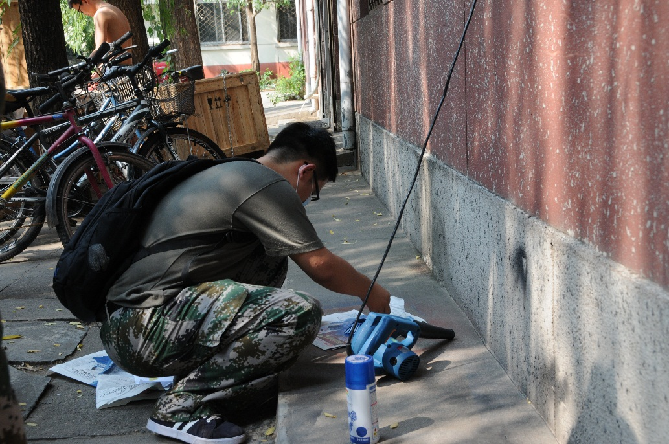
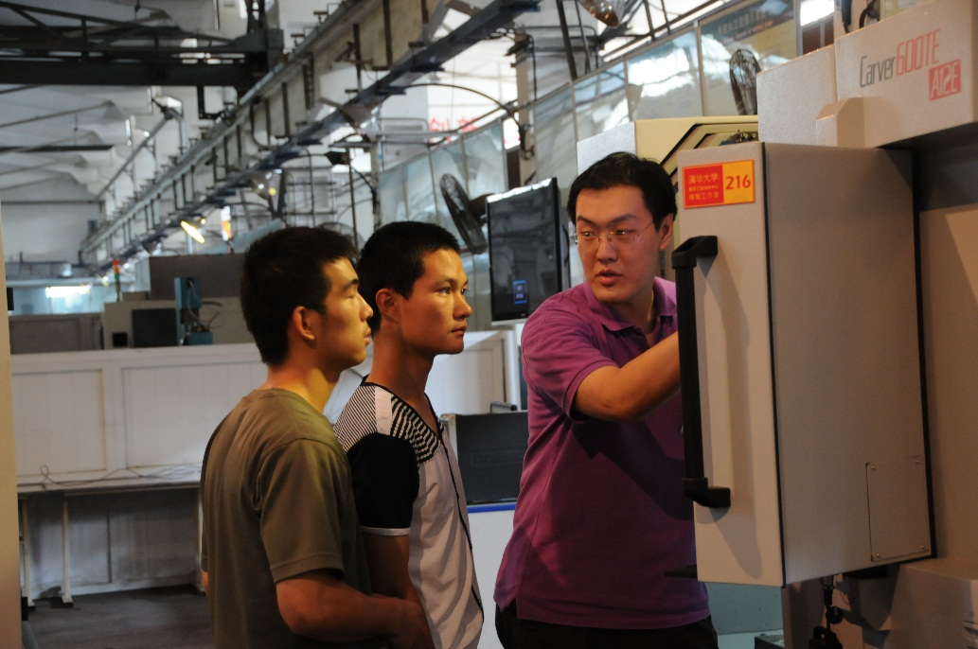
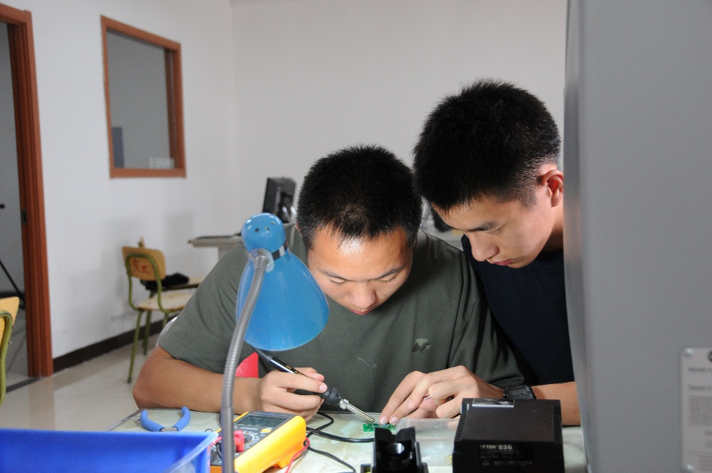
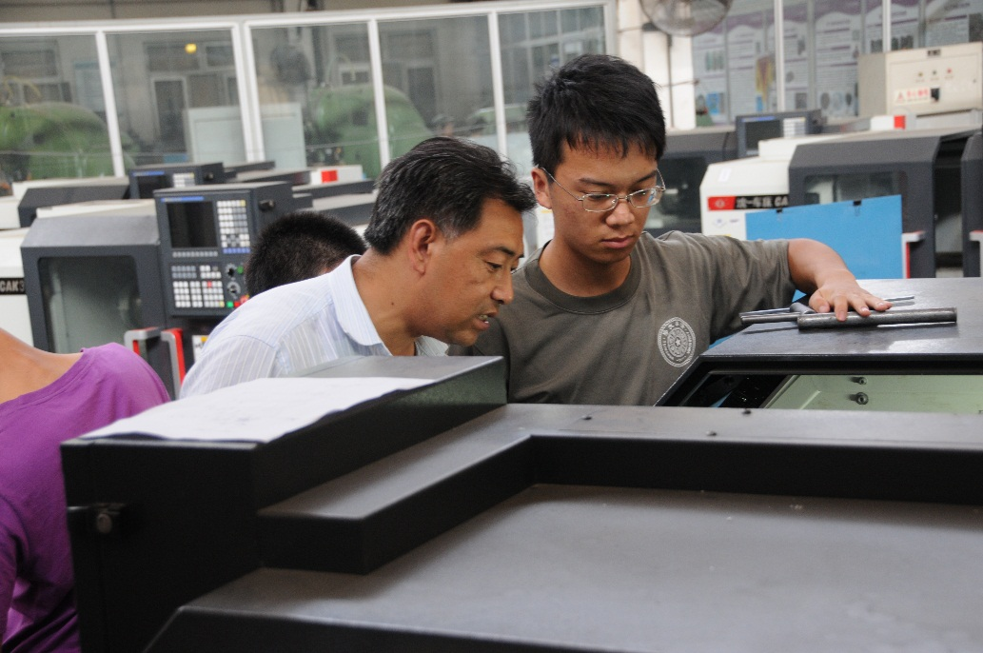

Slide 20
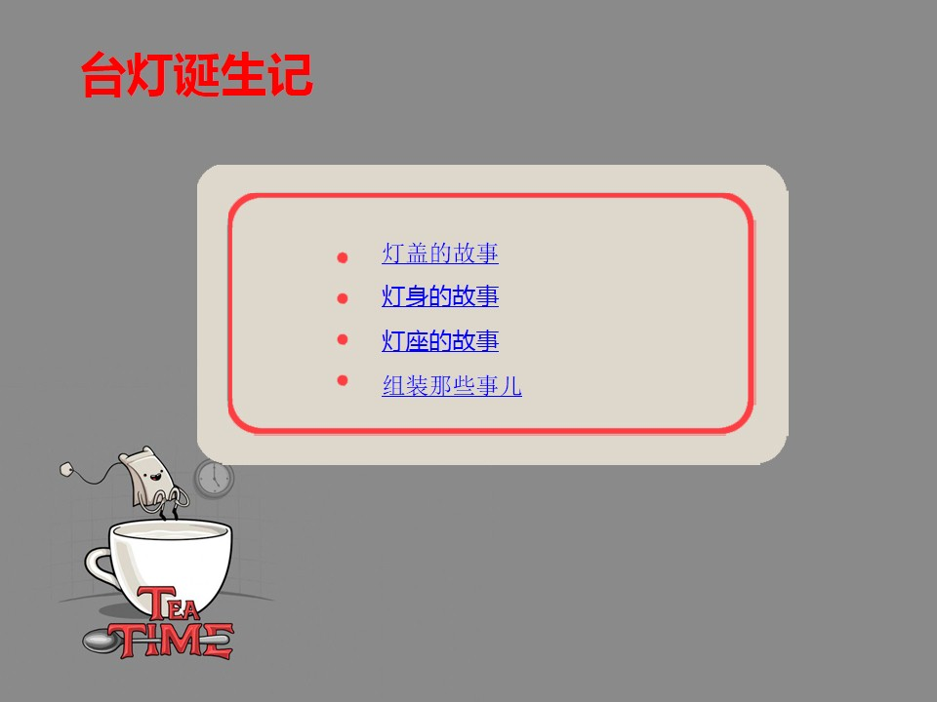

Slide 21
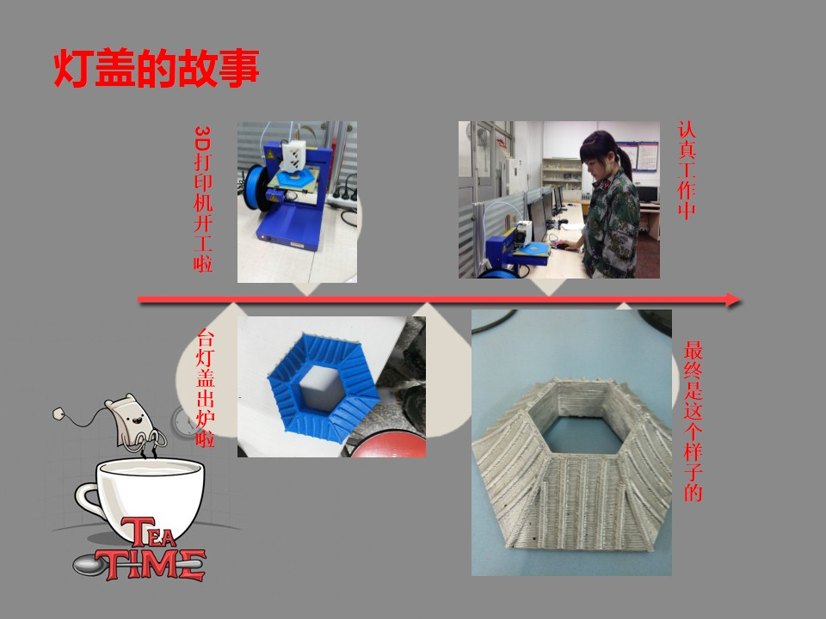

Slide 22
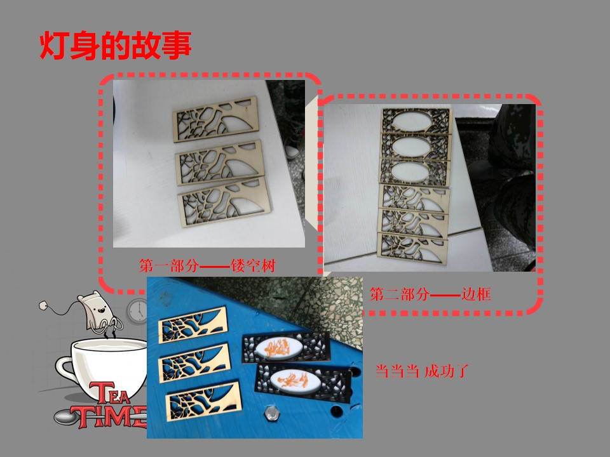

Slide 23
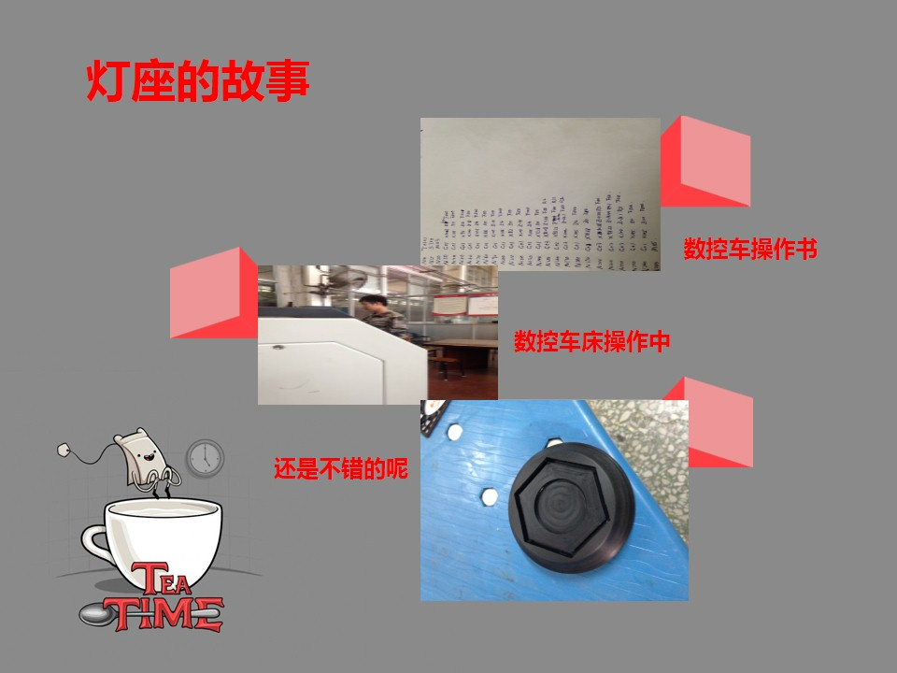

Slide 24
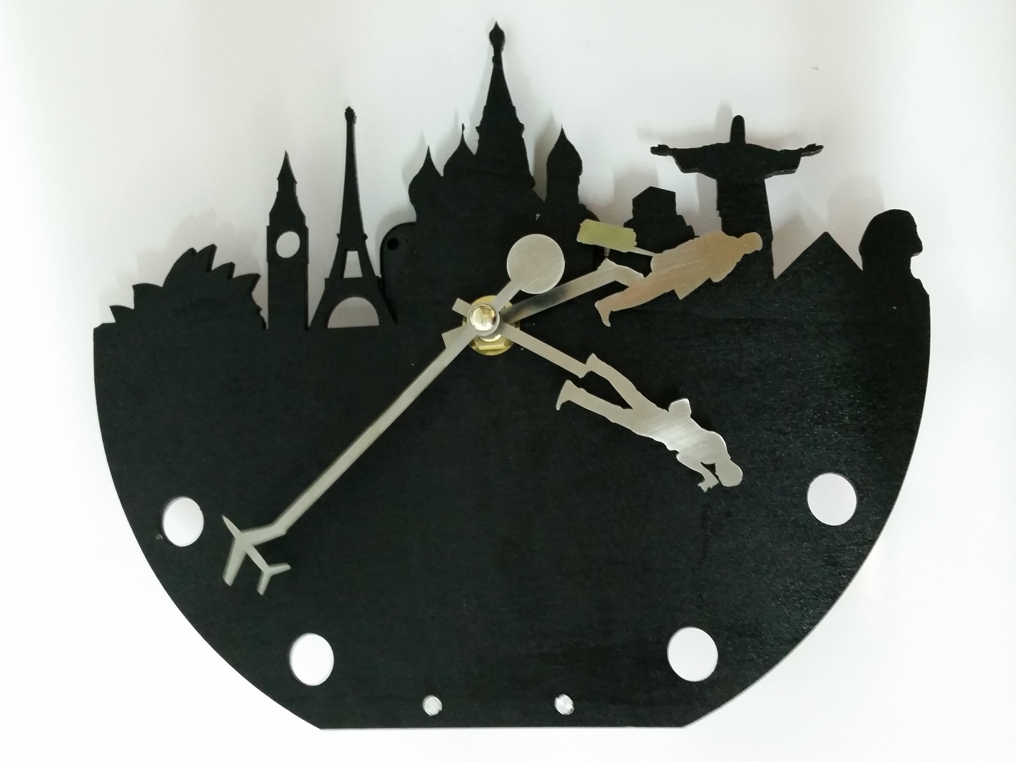

Slide 25





Slide 26
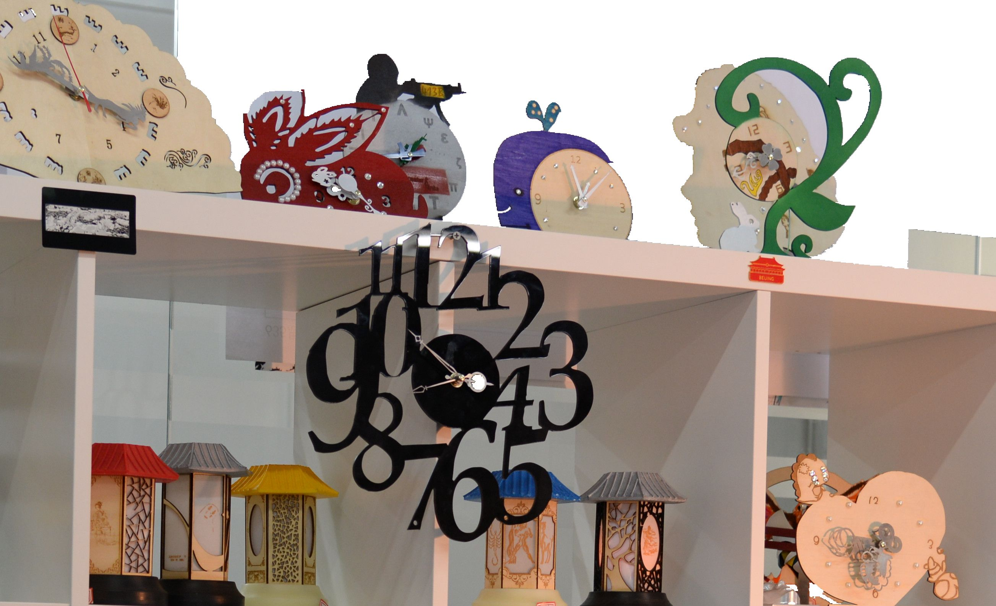

Slide 27
5.总结
主要教学成果：
实习内容增加更多的数字化制造内容和设备；
突出了团队配合，自主设计；
融合了美术与国学等文化内容；
将制造过程结合到学生熟悉的生活用品中，利于启发学生的设计和创作灵感。
学生主要建议：
产品设计更加自主
产品增加更多功能
增加制作时间和加工方法
减少讲解，增加动手实践和内容

Slide 28
6.发展规划
1）更加以学生为主体，利用讲座方式培训工种基础知识，尤其是软件等通用工具可以通过网络资源和指导，在课下自学，自主使用，学生自主设计和组队，进行项目加工制造。
例：在集中实习等教学模块中，利用4天左右的时间，完成4项基本工种的通过性实习，团队完成一项综合项目。
2）教学模块化，让学生可以通过选课方式选择学习所需模块，并应用在项目完成中。
例：在春秋季学期中开设项目式设计课程，要求学生完成4项基本模块的技能通过性学习，并组队完成一个项目。
充分利用中心资源和指导人员，通过激励制度，培训多技能指导人员，轮班轮岗，开设课余（晚间、周末等）创新设计及制作课堂。
发展学生技能爱好者，以社团模式自主管理开放设备及实验室。

Slide 29
6.发展规划
3）充分利用中心资源和指导人员，通过激励制度，培训多技能指导人员，轮班轮岗，开设课余（晚间、周末等）创新设计及制作课堂。
例：每周二、四开设开放性创新课堂，每次指导完成一个小型产品。每学期2-3个周末课堂，利用2天时间完成一个综合项目。
4）发展学生技能爱好者，以社团模式自主管理开放设备及实验室。
例：学生DIY社团活动基地。

